Slide 1
Unstructured quad mesh To high order structured block mesh
gmsh-4.13.1-source\contrib\QuadMeshingTools
非结构四边形网格转换为block structured高阶网格表达方式：
1. 非结构四边形网格（Gmsh）
2. T-Mesh构建
3. 拓扑简化
4. 构建high-order structured block
Gmsh目前只由步骤1的接口，步骤2、3、4的算法暂未在Gmsh中找到直接调用的接口。

Slide 2
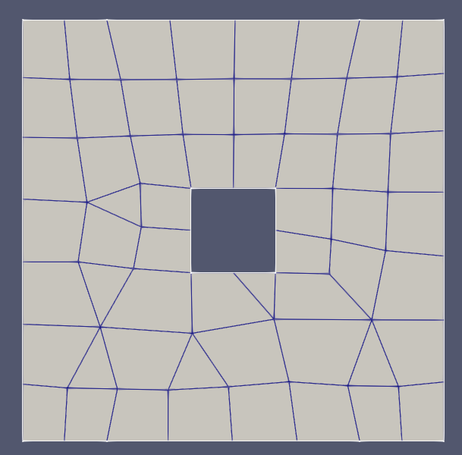
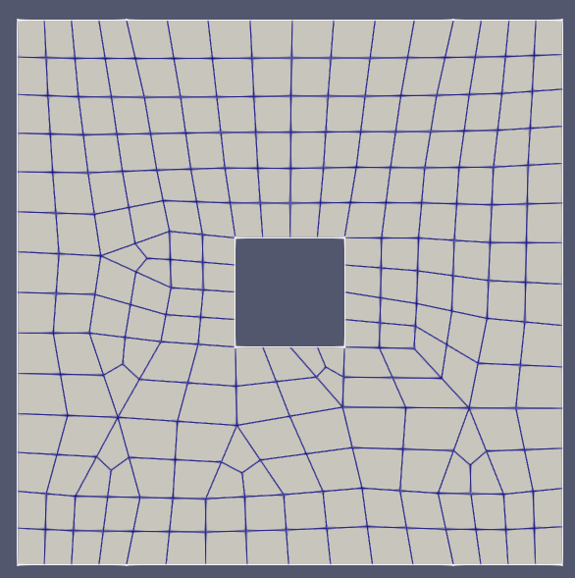
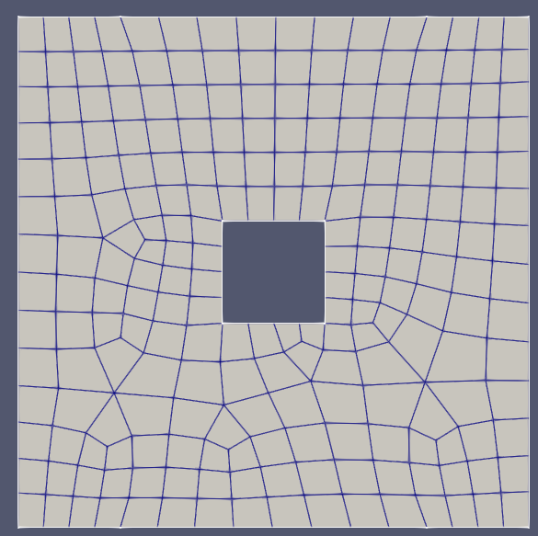
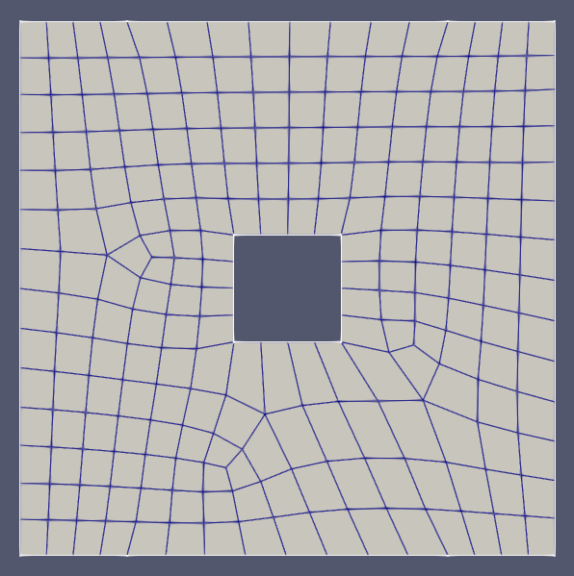
1. 非结构四边形网格
gmsh-4.13.1-source\contrib\QuadMeshingTools
非结构四边形网格流程(Gmsh可直接调用)
（Quasi-structured quadrilateral meshing）
1. 四边形/三角形混合网格
2. 拆分为全四面体网格
3. 网格光顺（smooth）
4. 优化，去除部分奇异点

Slide 3
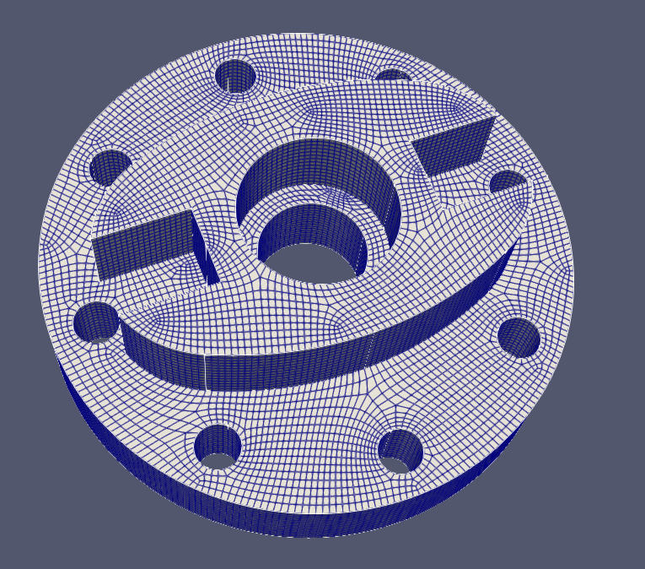
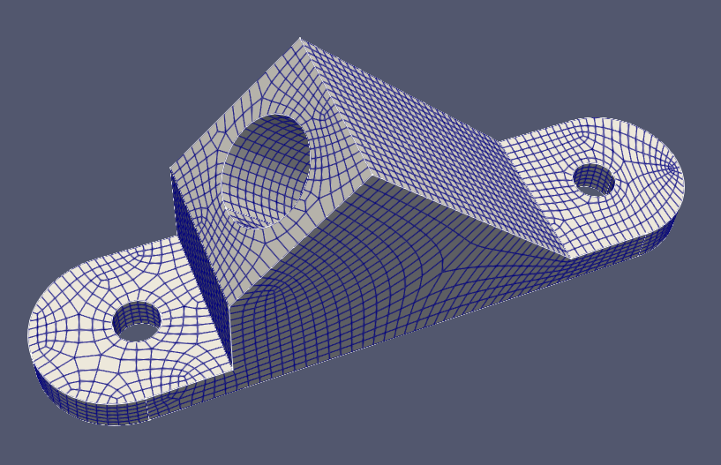
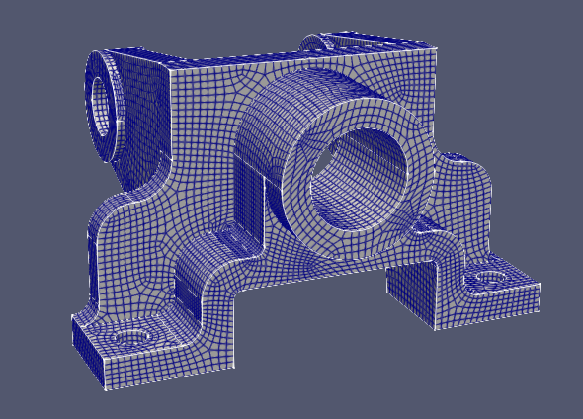
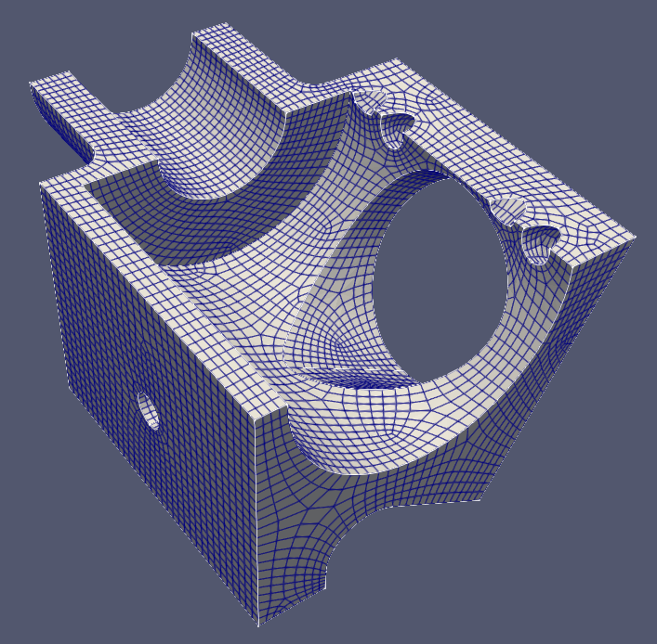
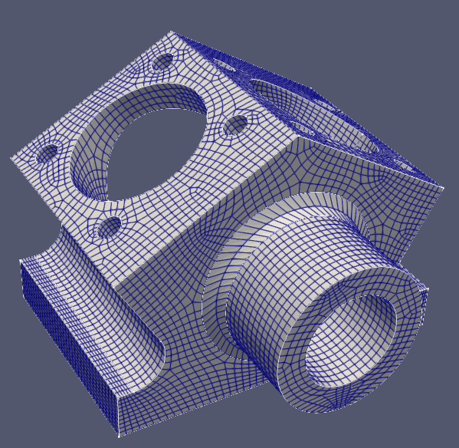
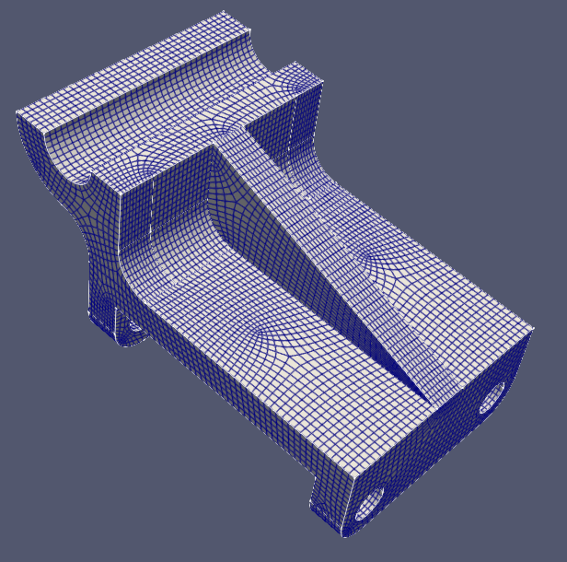
1. 非结构四边形网格
gmsh-4.13.1-source\contrib\QuadMeshingTools
Gmsh中的四边形网格生成（Quasi-structured quadrilateral meshing）示例

Slide 4
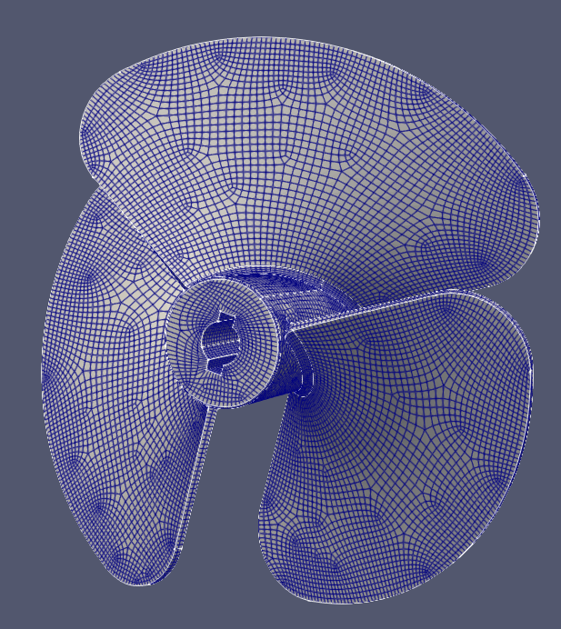
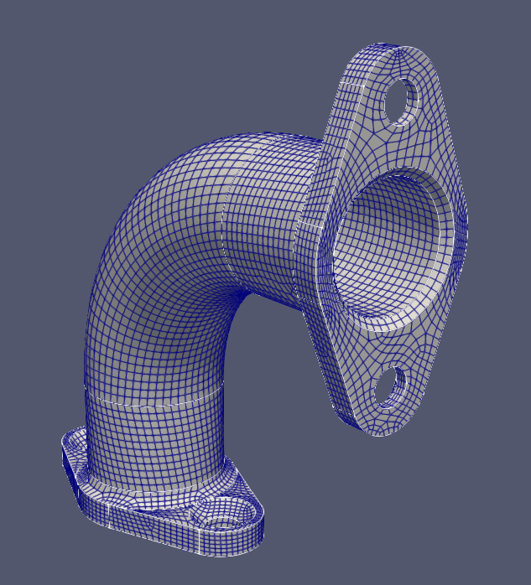
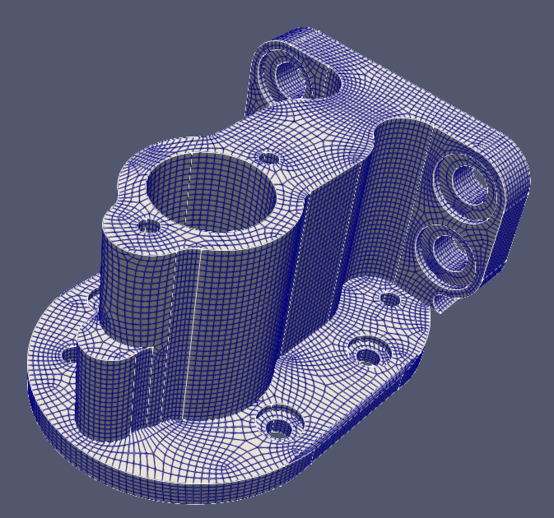
1. 非结构四边形网格
gmsh-4.13.1-source\contrib\QuadMeshingTools
Gmsh中的四边形网格生成（Quasi-structured quadrilateral meshing）示例

Slide 5

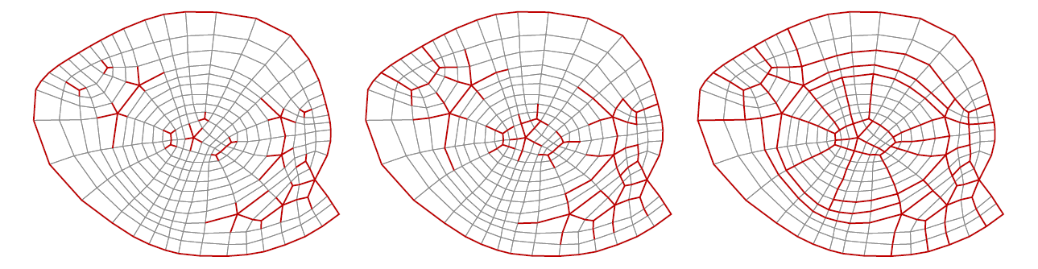
2. T-Mesh构建
gmsh-4.13.1-source\contrib\QuadMeshingTools
: singularity and intersection of traces
: arcs of a trace between two nodes
: rectangular regions bounded by arcs
以非结构四边形网格作为输入，从特殊顶点出发沿边移动逐步闭合划分为子网格。

Slide 6




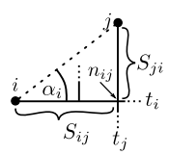
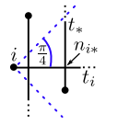
2. T-Mesh构建
gmsh-4.13.1-source\contrib\QuadMeshingTools
Notation:
奇异点i与j的交点
: 第一个交点,且满足条件
从奇异点i出发到nij结束的弧线

Slide 7
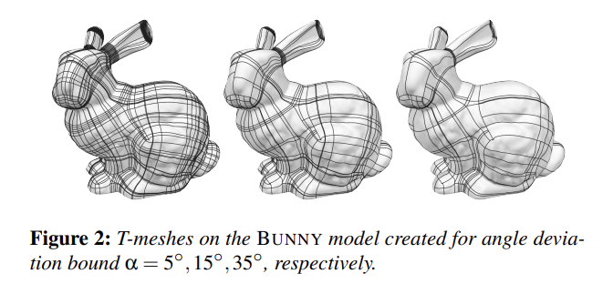
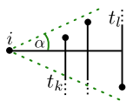
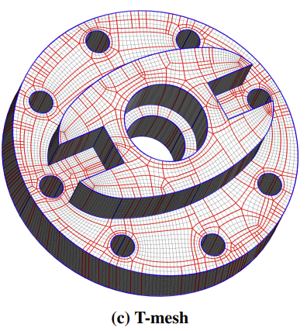
2. T-Mesh构建
gmsh-4.13.1-source\contrib\QuadMeshingTools
对奇异点 𝑖设置角度α.
弧线延伸停止准则:
intersected two traces tk and tl such that α𝑖k ∈ [0,α] and α𝑖l ∈ [−α,0].
设延伸方向为u，在+v和-v方向分别与另一奇异点k和l相交，且α𝑖k ∈ [0,α] and α𝑖l ∈ [−α,0]. 如下左图所示。

Slide 8
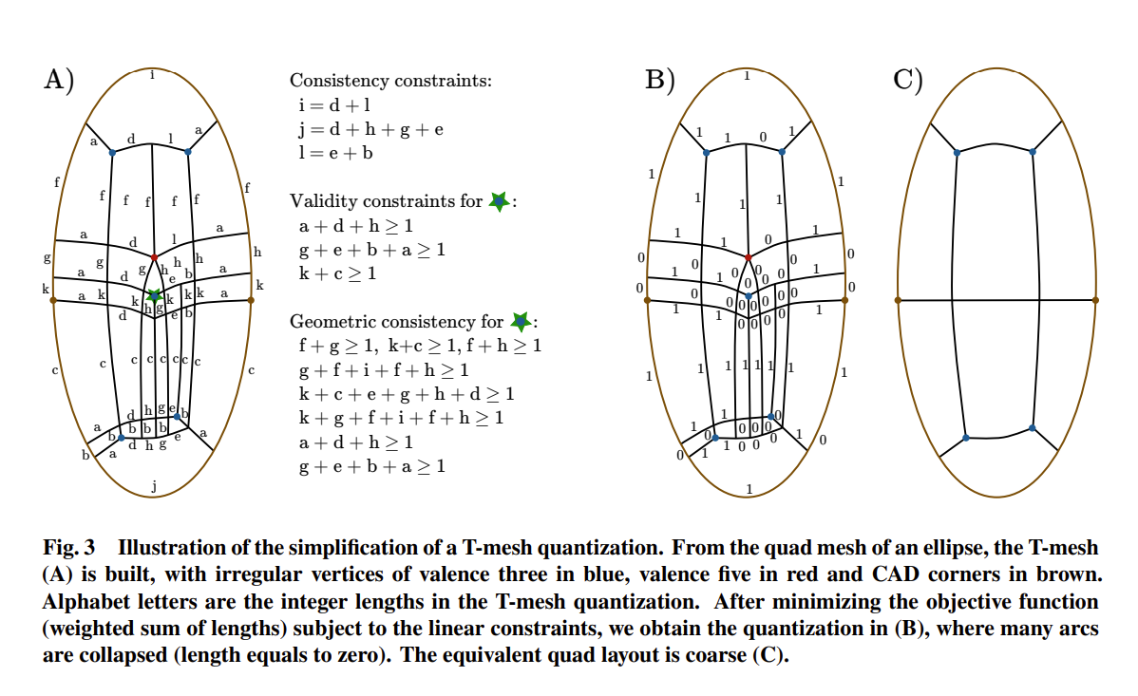
3. 拓扑简化
通过求解线性方程组简化T-Mesh，获得由四条边和四个节点组成的block。
保证T-Junction free。
保留CAD边界所有边。
线性方程组根据一系列约束定义。
gmsh-4.13.1-source\contrib\QuadMeshingTools

Slide 9

3. 拓扑简化
gmsh-4.13.1-source\contrib\QuadMeshingTools
Integer linear program (ILP)：线性方程组求解
What is ILP?
To solve ILP problem, we need:
1) Variables（变量）;
2) Constraints（约束）;
3) Objective function（目标函数）。
For solving the ILP we use lp_solve which is a free and open-source Mixed-Integer Linear Programming solver.

Slide 10

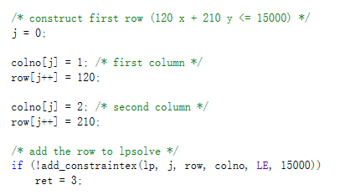
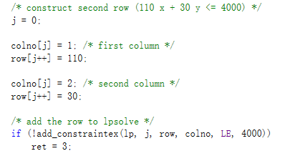
3. 拓扑简化
gmsh-4.13.1-source\contrib\QuadMeshingTools
Mixed-Integer Linear Programming solver(lp_solve ) 试用

Slide 11
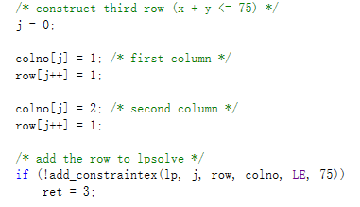
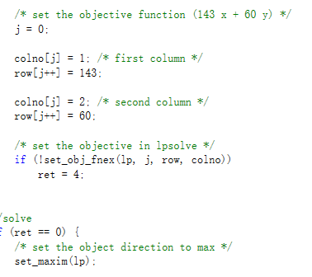
3. 拓扑简化
gmsh-4.13.1-source\contrib\QuadMeshingTools
Mixed-Integer Linear Programming solver(lp_solve ) 试用

Slide 12
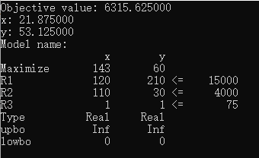
3. 拓扑简化
gmsh-4.13.1-source\contrib\QuadMeshingTools
Mixed-Integer Linear Programming solver(lp_solve ) 试用

Slide 13
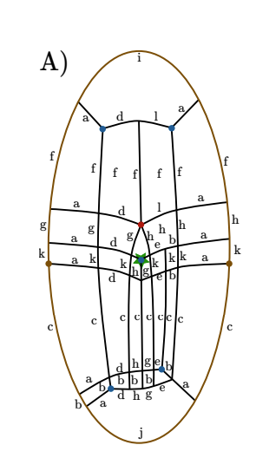
3. 拓扑简化
gmsh-4.13.1-source\contrib\QuadMeshingTools
Integer linear program (ILP)： variables（变量）
Integer variable 𝑞𝑖 ∈ Z for every arc 𝑎𝑖∈ A.
对每一条弧线设置一个整数值变量，作为求解的变量值。

Slide 14

3. 拓扑简化
gmsh-4.13.1-source\contrib\QuadMeshingTools
Integer linear program (ILP)： Quantization constraints（四边形化约束）
Non-negativity: for every arc 𝑎, 𝑞𝑎 ≥ 0.（所有变量大于等于0）
Consistency: 对每一个四边形patch按顺序有四条边𝑆1, 𝑆2, 𝑆3, 𝑆4，
对向的边的变量和相等。（如右图 i= d+l）。

Slide 15

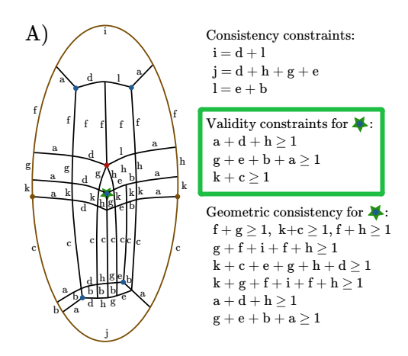
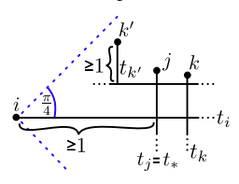
3. 拓扑简化
gmsh-4.13.1-source\contrib\QuadMeshingTools
Integer linear program (ILP)： Quantization constraints （四边形化约束）
Validity: 𝑆𝑖∗ 为从奇异点𝑖 到交点 𝑛𝑖∗组成的一系列弧线, 对于𝑆𝑖∗需满足:
右图方框内为该约束下的不等式；
忽略𝑛𝑖∗为 irregular 3-5 组成的交点的约束。
:奇异点𝑖与其它奇异点的第一个交点,且满足条件,

Slide 16
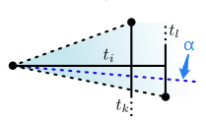

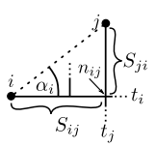
3. 拓扑简化
gmsh-4.13.1-source\contrib\QuadMeshingTools
Integer linear program (ILP)： Quantization constraints （四边形化约束）
Geometric consistency: 对每一个奇异点 𝑖和𝑗 相交组成的弧线S𝑗𝑖（由奇异点𝑗开始， 到𝑛𝑖𝑗结束），满足以下条件。（注意角度α 的定义）
𝑛𝑖𝑗: 奇异点 𝑖和𝑗的交点
𝑙𝑗𝑖: 从奇异点𝑗 到 𝑛𝑖𝑗的弧线S𝑗𝑖的长度
α𝑖: the cone half-angle for trace 𝑡𝑖(pre set α, 对于CAD curve α = 0)

Slide 17
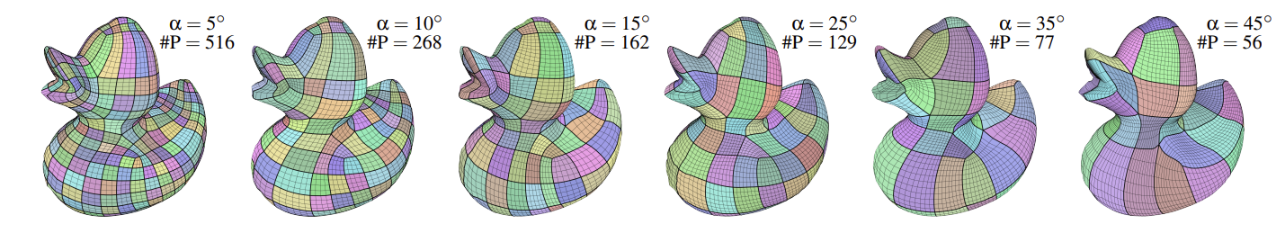
3. 拓扑简化
gmsh-4.13.1-source\contrib\QuadMeshingTools
Integer linear program (ILP)： Quantization constraints （四边形化约束）
Geometric consistency: 对每一个奇异点 𝑖和𝑗 相交组成的弧线S𝑗𝑖（由奇异点𝑗开始， 到𝑛𝑖𝑗结束），满足以下条件。（注意角度α 的定义）
设置不同α角度下的简化结果：α越大，越稀疏，更多的弧线被简化

Slide 18

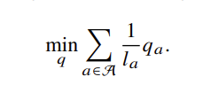

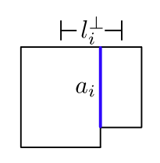
3. 拓扑简化
gmsh-4.13.1-source\contrib\QuadMeshingTools
Integer linear program (ILP)： Objective function（目标函数）
Objective function: 对每一个patch的两条边的变量值相乘作为面积并求和，求最小值
对于ILP问题要求所有方程的项均为一阶，上式的项为二阶，不满足求解条件。因此改为所有弧线的变量长度乘以某一系数的和。不同论文何处以下两种系数给定方式。
𝑙𝑎: initial integer length of arc 𝑎.

Slide 19
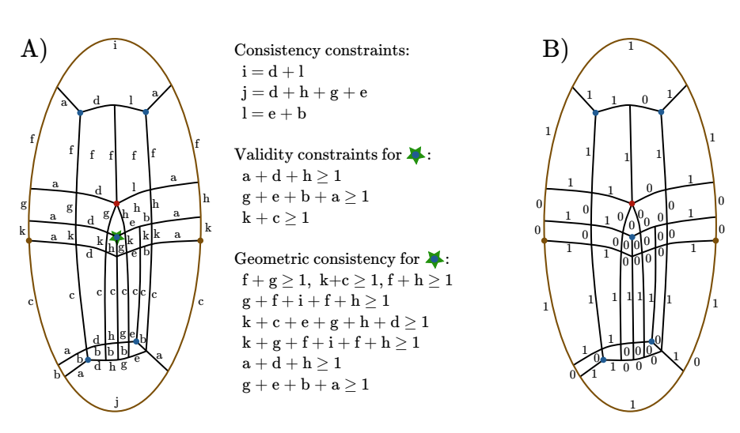
3. 拓扑简化
gmsh-4.13.1-source\contrib\QuadMeshingTools
求解后得到a b c等变量的值。

Slide 20
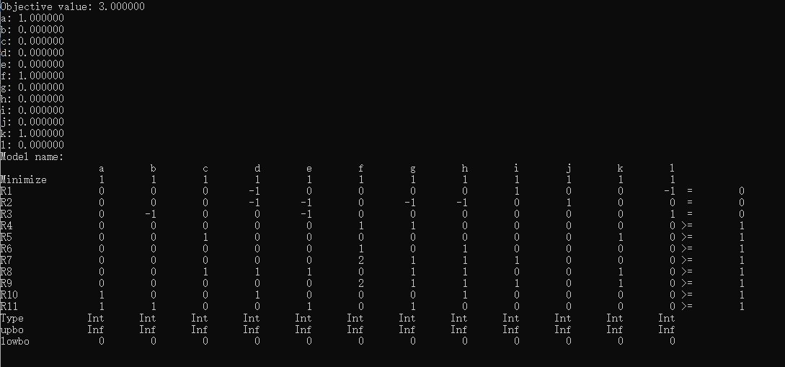
3. 拓扑简化
gmsh-4.13.1-source\contrib\QuadMeshingTools
尝试lp_solve 求解，但是论文中给出的约束不完整，且目标方程无法确定。

Slide 21
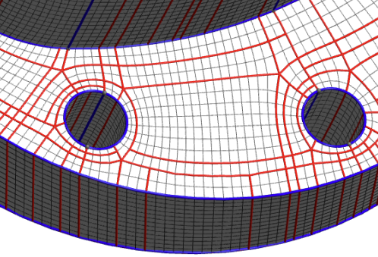
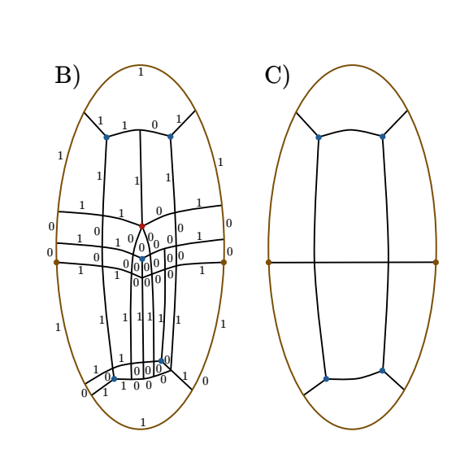
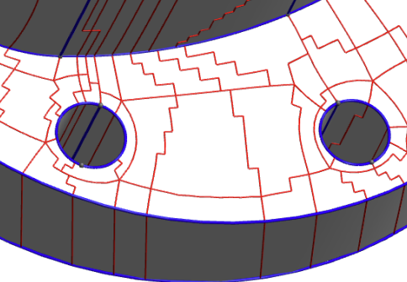
4. 构建high-order structured block
gmsh-4.13.1-source\contrib\QuadMeshingTools
Edge and patch splitting
对于求得值 𝑞 ≥ 2 拆分为多个边, 并拆分与之相关联的patch
B. Vertex and edge merging
对于求得值 𝑞 = 0的边合并节点.
C. Vertex and edge placement
CAD 模型上的节点和边线需保型.
A和B的步骤可实现T-Junction free，
如右图

Slide 22

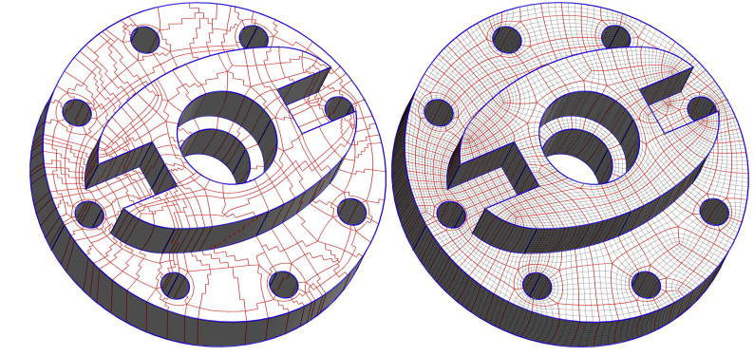
4. 构建high-order structured block
gmsh-4.13.1-source\contrib\QuadMeshingTools
D. Patch subdivision
对于每条边线需给定对个中间点，每个patch也需初始化内部节点。
E. Smoothing
对于所有的块（block）进行光顺处理（如下图）
F. Extraction of high-order quadrilaterals
对每一个节点、边线和块以高阶的形式表达

